Slide 1
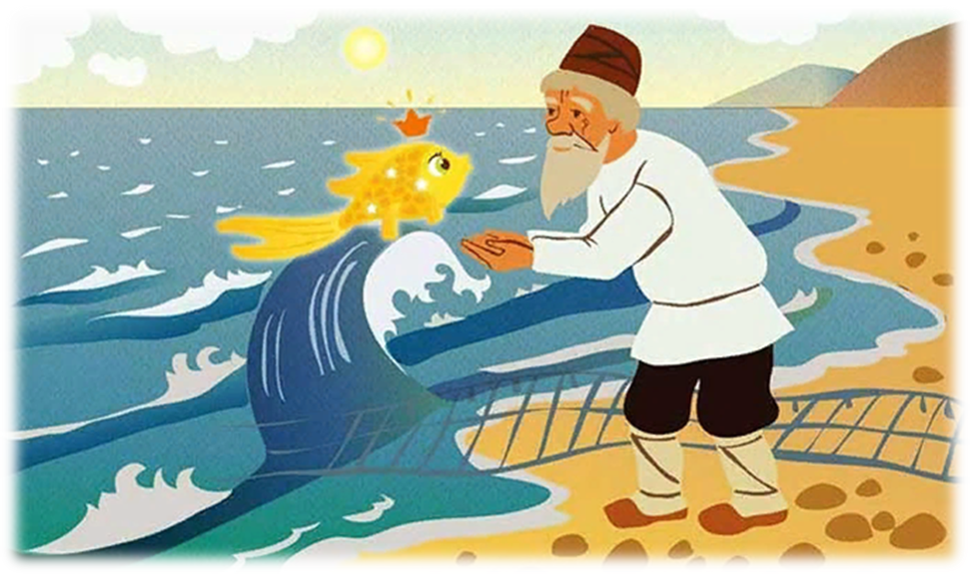
Структурное Подразделение «Детский сад №114 комбинированного вида» МБДОУ «Детский сад «Радуга» комбинированного вида» Рузаевского муниципального района.
Познавательно - творческий проект
Сказка А. С. Пушкина
«Сказка о рыбаке и рыбке»
(средняя группа)
Подготовила воспитатель: Синицына О.Н.

Slide 2
Тип проекта: познавательно – творческий
Продолжительность: кратко срочный ( 1 неделя) Участники проекта: дети средней группы (4-5лет), воспитатель, родители. Предмет исследования: сказка.
Актуальность проекта Познакомив детей с волшебным миром сказок. Мы, несомненно, прививаем им любовь к слову и интерес к сказкам. Именно сказки являются прекрасным материалом для обучения детей младшего дошкольного возраста развитию речи. Трудно переоценить значение Пушкинских творений для формирующейся личности: они открывают маленькому читателю огромный мир человеческих мыслей, чувств, сопереживания. Цель проекта Познакомить детей с детским писателем А. С. Пушкиным, и с его творчеством. Задачи проекта Создание условий для:
ознакомления детей с произведениями А.С. Пушкина;
формирования умений слушать сказки, понимать содержание, правильно оценивать поступки героев, умение отвечать на вопросы по содержанию
развития умений рассматривать иллюстрации;
развития творческих способностей, умение передавать образы сказочных персонажей в рисунках .

Slide 3
Этапы проекта:
Подготовительный этап - Онлайн - опрос родителей о том, какие книги дома читают детям, знакомы ли детям с произведениями А.С. Пушкина? - Обсуждение целей и задач проекта, выяснения возможностей, необходимых для реализации проекта. - Создание предметно- развивающей среды :
изготовление презентации «Сказки А. С. Пушкина» ,
Офлайн – запись чтения и обсуждения «Сказки о рыбаке и рыбке»
и размещение познавательного материала на сайте «Вести из групп» и рассылка родителям в группе WhatsApp
- Составление плана работы. - Подбор методической, художественной литературы, иллюстративного, материала по теме проекта. - Подготовка необходимого материала для проведения проекта.

Slide 4
Основной этап -Рассматривание портрета А.С. Пушкина. -Беседа с детьми «6 июня – Пушкинский день России»; -Расширить знания детей о сказках А.С. Пушкина; - Рассматривание книг, иллюстраций с родителями к сказкам А.С. Пушкина; - Чтение сказки «О рыбаке и рыбке », беседа по сказке « Что не правильно сделала старуха» в этой сказке, знакомство с пословицами и выражением «У разбитого корыта». - Коллекция раскрасок к сказкам. - Дидактическая игра «Какой сказочный герой лишний?». - Рисование «Сюжет сказки»
Заключительный этап Вернисаж сотворчества детей и родителей по сказке А.С. Пушкина "Сказка о рыбаке и рыбке"

Slide 5
Ожидаемый результат В ходе реализации данного проекта у детей повышается интерес
к произведениям А.С. Пушкина, активизируется потребность к слушанию сказок, узнаванию знакомых сказок.
Вывод В данном проекте, все дети познакомились с великим русским поэтом А. С. Пушкиным, и с его сказкой «Сказка о рыбаке и рыбке».
Дети участвовали в продуктивной деятельности по произведению поэта.
Родители и дети принимали активное участие в подготовке вернисажа рисунков по сказке.

Slide 6
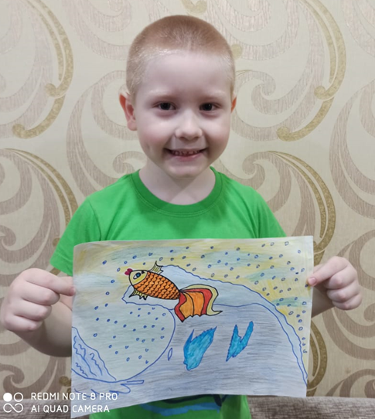
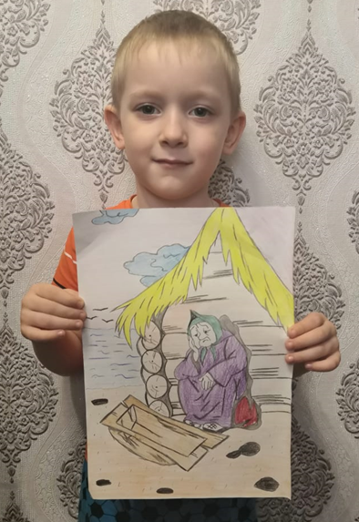
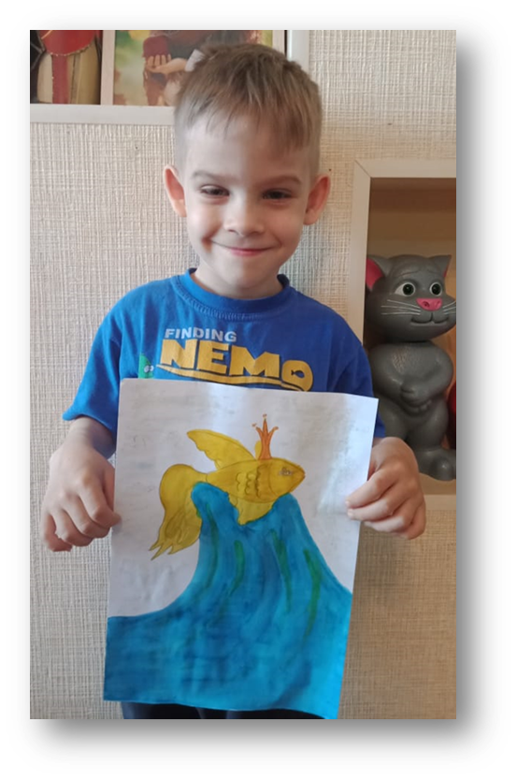
Бакаев максим
Морозов Дима
Линд Арсентий

Slide 7
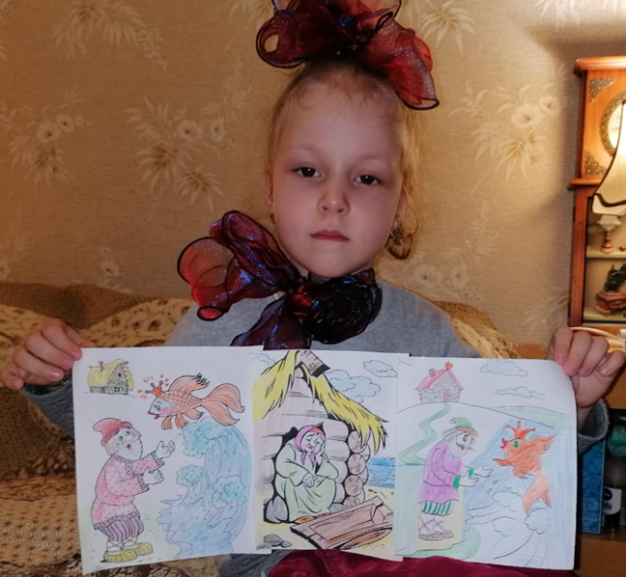
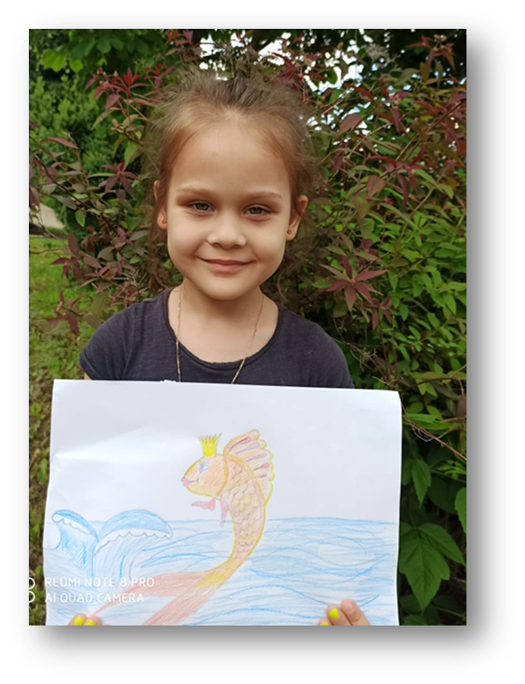
Родина Настя
Лайкина Вероника
Грашина Настя

Slide 8
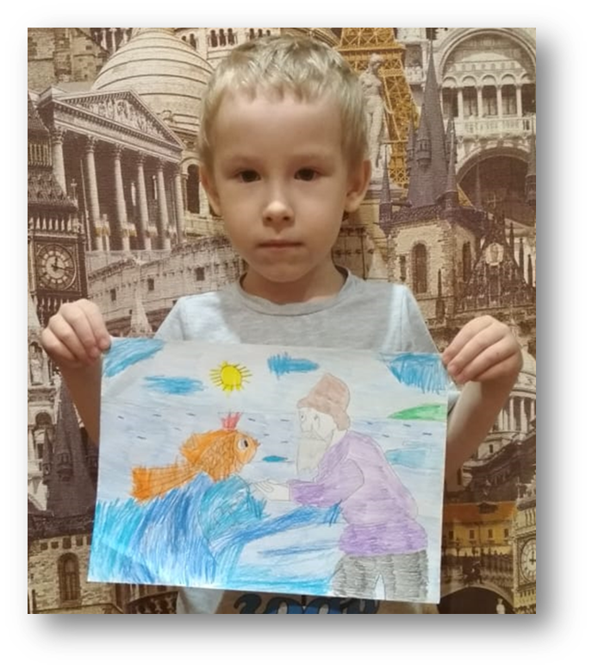
Терехин Илья
Мартынов Арсений
Логинов Глеб

